Slide 1
Saúde do Adulto
Profa. Claudia RC Moreno
2023

Slide 2
De acordo com a Organização Mundial da Saúde (OMS), um adulto é uma pessoa com mais de 19 anos de idade, a menos que a lei nacional delimite uma idade anterior.

Slide 3
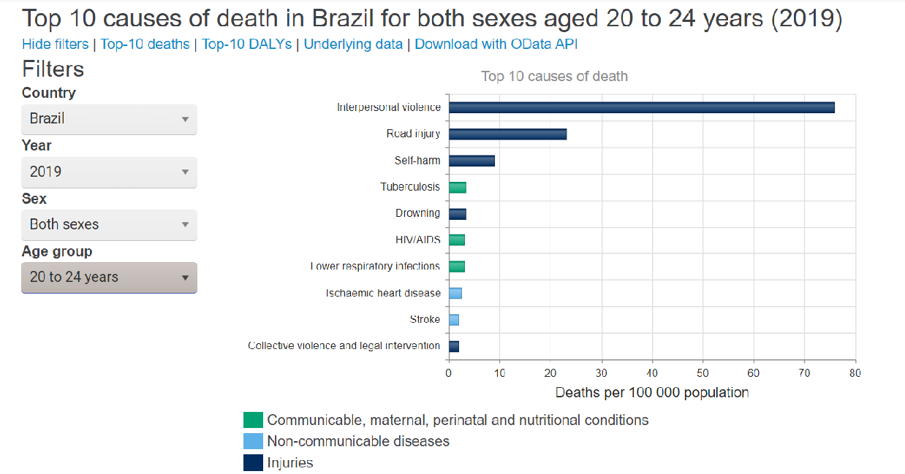
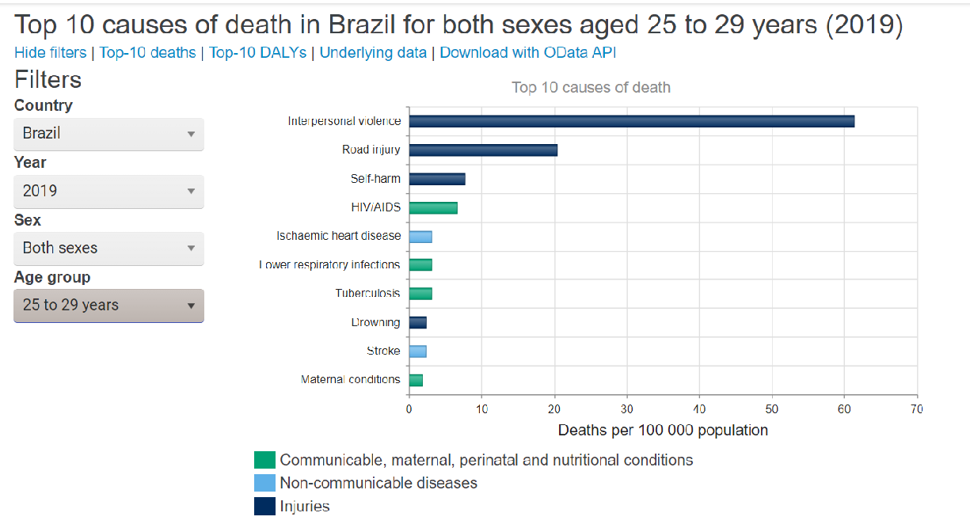
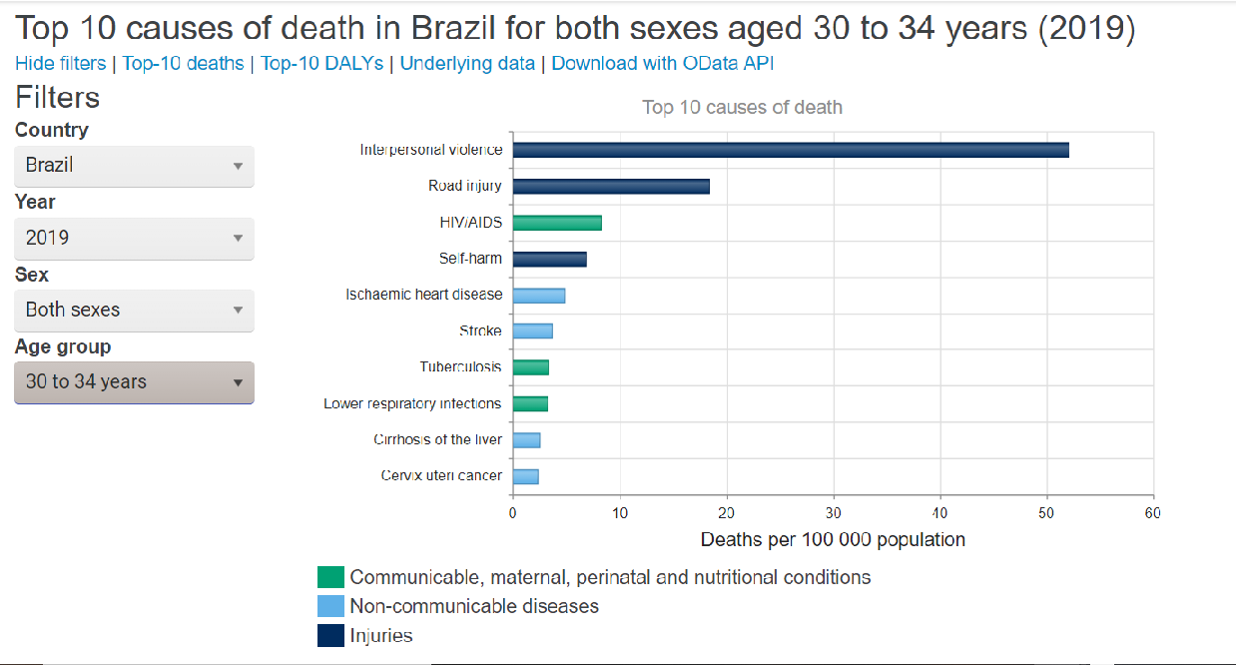
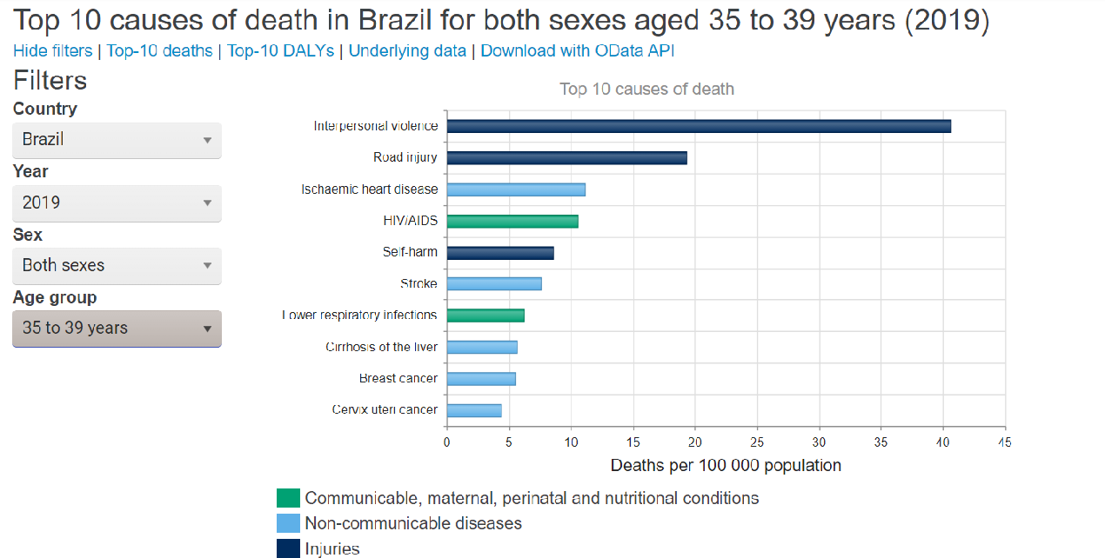

Slide 4
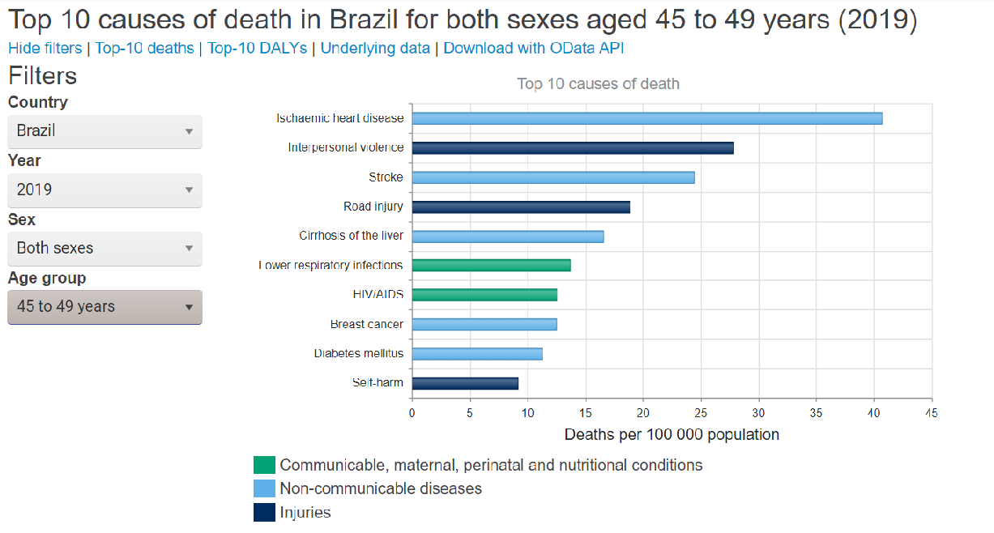

Slide 5
